Slide 1
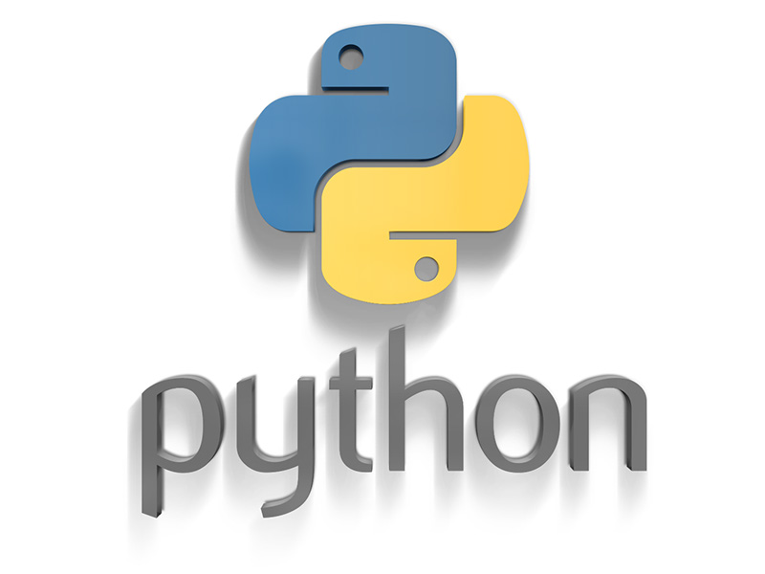
Учебный курс «Основы программирования на Python»

Slide 2
Описание курса
Цель: научиться создавать консольные и веб-приложения.
Задачи:
Освоить синтаксис, типы данных, основные операции и конструкции языка Python.
Познакомиться с процессом разработки программного обеспечения.
Освоить принципы объектно-ориентированного программирования на Python.
Освоить разработку веб-приложений по шаблону Model-View-Controller.

Slide 3
Структура курса
8 лекций
17 лабораторных работ
домашние задания
Разделы:
Введение в Python
Функциональное и объектно-ориентированное программирование
Работа с файлами
Разработка веб-приложений

Slide 4
Введение в Python Лекция 1
Название | Описание
Python | Язык программирования, на котором пишется исходный код
Python.exe | Интерпретатор – программа, исполняющая исходный код
PyCharm | Среда разработки – программа, в которой выполняется набор исходного кода

Slide 5
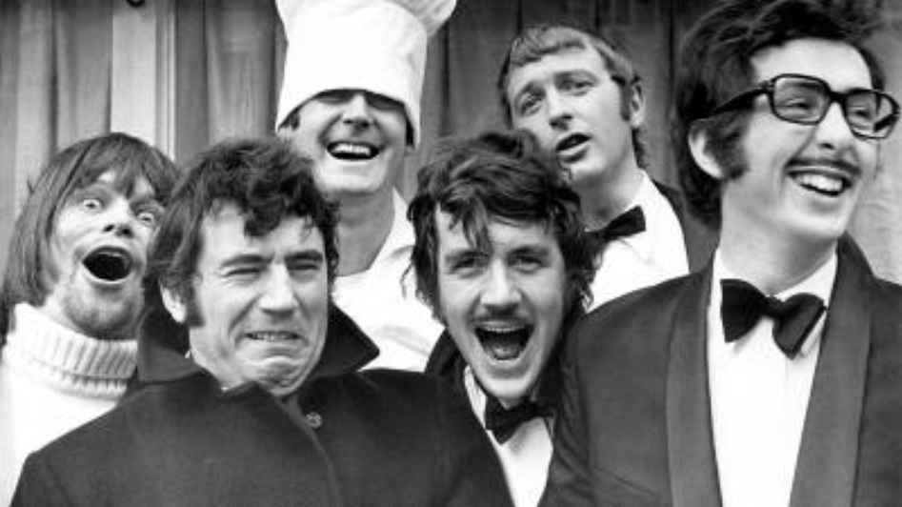
Любопытный факт
Автор назвал язык в честь британского комедийного телешоу 1970-х «Летающий цирк Монти Пайтона»

Slide 6
Базовые типы данных
Boolean
Integer
Float
Complex
String

Slide 7
Переменные и литералы
Переменная — поименованная, либо адресуемая иным способом область памяти, адрес которой можно использовать для осуществления доступа к данным. Данные, находящиеся в переменной (то есть по данному адресу памяти), называются значением этой переменной.
Литерал (англ. literal) — запись в исходном коде компьютерной программы, представляющая собой фиксированное значение. Литералами также называют представление значения некоторого типа данных.

Slide 8
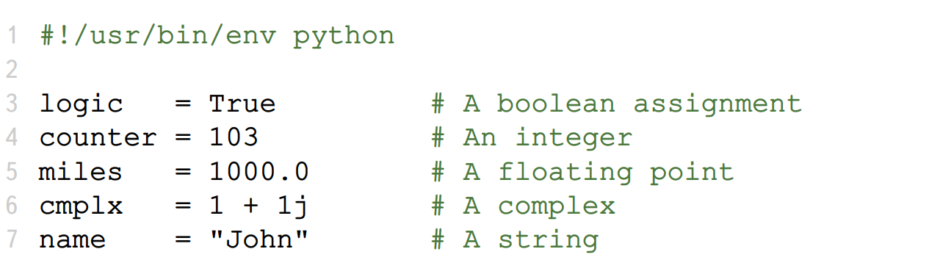
Переменные и литералы
# Знак комментария (применим в Python)
""" Многострочный
комментарий """ Комментарий — пояснения к исходному тексту программы, находящиеся непосредственно внутри комментируемого кода. Комментарии не оказывают никакого влияния на результат на интерпретацию исходного кода.

Slide 9
Преобразование типов
# x- любая переменная
# Name(x) – вызов функции Name с параметром х
type(x) – получение типа переменной;
int(x[, base]) – преобразование переменной в целочисленный тип;
float(x) – преобразование в вещественное число;
complex(real[,imag]) – преобразование в число с мнимой единицей ;
str(x) – преобразование в строку.

Slide 10
Операторы
Говоря простым языком, в выражении 2 + 3, числа 2 и 3 называются операндами, знак "+" оператором. В языке программирования Python существуют следующие основные типы операторов.
Арифметические операторы.
Операторы сравнения (реляционные).
Операторы присваивания.
Логические операторы.

Slide 11
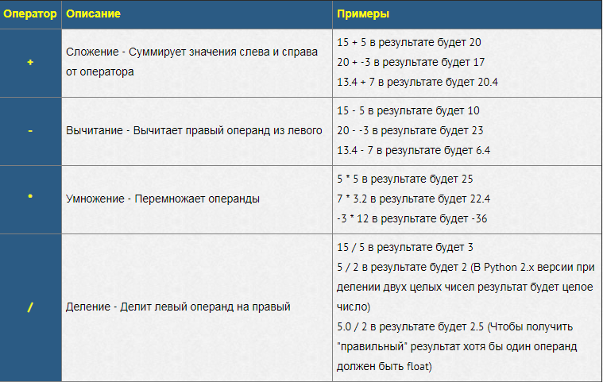
Арифметические операторы

Slide 12
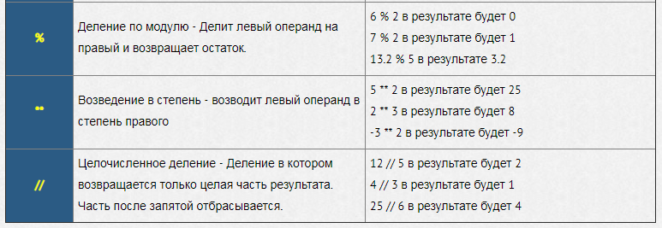
Арифметические операторы

Slide 13
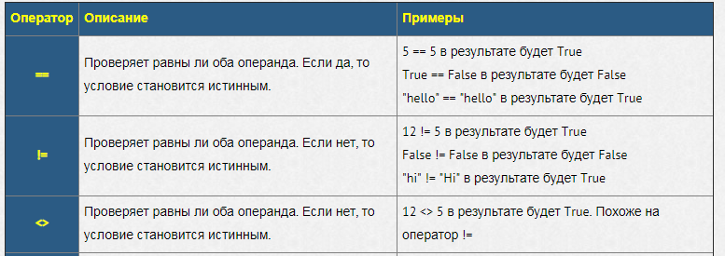
Операторы сравнения

Slide 14
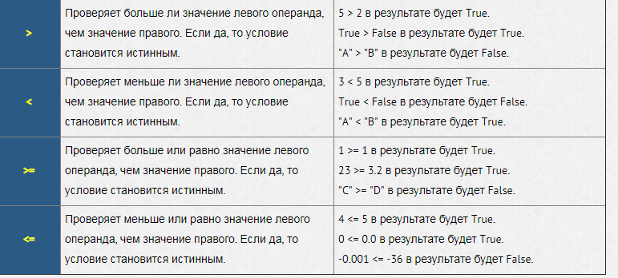
Операторы сравнения

Slide 15
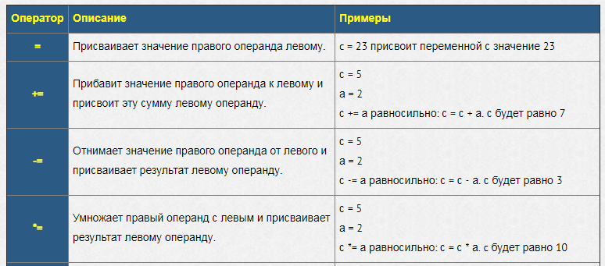
Операторы присваивания

Slide 16
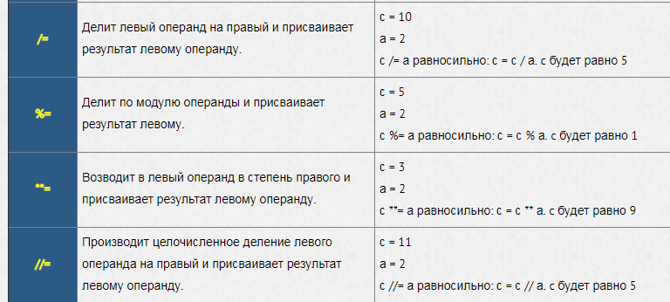
Операторы присваивания

Slide 17
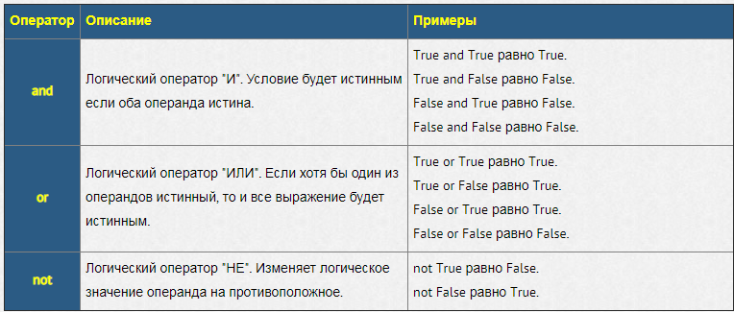
Логические операторы

Slide 18
Условный оператор
Условные операторы в Python иногда называют операторами ветвления. Они созданы, чтобы программа могла выбрать, какой инструкции стоит следовать при определенном значении заданной переменной.
Условные операторы состоят из заголовка и тела.
Заголовок – это сама конструкция (if) и условие и двоеточие.
Тело – то, что написано после двоеточия. Чтобы программа поняла, что код после него является вложенным, необходимо обязательно сделать отступ в виде четырех пробелов. Обычно они ставятся автоматически, если пользователь работает в специально созданной среде программирования.
if a > 2: #заголовок
print(«Число «а» больше двух») #тело

Slide 19
Условный оператор
Вывести сообщение если заданное целое число является четным.

Slide 20
Оператор else
Иногда программе нужно указать, что делать, если условие оказывается ложным. Для этого задается новый набор инструкций и используется конструкция if – else.
a = 7
if a > 5:
print("Да")
else:
print("Нет")

Slide 21
Оператор elif и конструкция if – elif – else
Вообще elif примерно расшифровывается, как else + if. Чтобы можно было реализовать программу, которая выбирала бы из нескольких альтернативных вариантов, используется указанная конструкция.
if balance < 0:
print("Баланс ниже нуля, положите деньги на счет, чтобы Вам не выписали штраф")
elif balance == 0:
print("Баланс равен нулю, скорее внесите деньги на счет")
else:
print("Ваш баланс выше нуля, все хорошо")

